Slide 1

Продолжающий уровень
Собственные блоки с входом и выходом

Slide 2
На этом занятии
Научимся делать собственные блоки в EV3-G (Мои блоки)
Узнаем чем Мои блоки полезны
Создадим Мои блок с входом и выходом (Параметрами)
Заметка: Новые функции освещенные на этом занятии доступны в версии ПО V.1.3 и новее (в обоих версиях Образовательной и Домашней). Обновите ваше ПО, если вы используете старую версию.

Slide 3
Что такое Мой блок?
Мои блоки - комбинация одного или более блоков, которые вы объединили в единственный блок.
Мои блоки это ваши собственные блоки.
После создания Моего блока вы можете использовать его множество раз
Также как и любые другие блоки в EV3, Мои блоки могут иметь входы и выходы (параметры)
CM
Два блока выше являются примерами моих блоков:
Move_Inches говорит роботу переместить количество дюймов, которое мы вводим
Turn_Degrees говорит роботу повернуть сумму, которую мы вводим
Эти Мои Блоки будут рассмотрены в отдельных уроках.

Slide 4

Когда использовать Мои блоки?
Когда робот должен повторять действия
Когда код повторятся в разных программах
Для упрощения кода

Slide 5
Стоит ли заморачиваться?
С Моими блоками задание будет выглядеть так….
Вместо этого….
Это делает ваш код проще для чтения и изменения !!!

Slide 6
Что делает мои блоки полезными
Заметка: Создание моих блоков с входами и выходами может сделать их гораздо более полезными. Тем не менее, вы должны быть осторожны, чтобы не сделать мои блоки слишком сложным.
Вопрос: посмотрите на список из трех моих блоков ниже. Какие из них вы считаете полезными?
Move5CM (Двигаться на 5 СМ)
MoveCM с входом СМ и Мощностью
MoveCM с входом СМ, Мощностью, Угол, Тормоз/Накат и др. входы
Ответ:
Move5CM будет использоваться часто, но вы будете вынуждены делать другие Мои блоки для других расстояний. Блок не гибкий.
MoveCM с входом СМ и Мощностью возможно наилучший выбор.
MoveCM с входом СМ, Мощностью, Угол, Тормоз/Накат самый гибкий, но некоторые входы возможно не будут использованы.

Slide 7
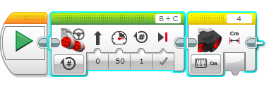
Шаг 1: Выделить блоки
На это занятии наша цель – проехать заданное кол-во оборотов с заданной мощностью и вернуть значение ультразвукового датчика.
Шаг 1: Выделить два блока вашего кода, которые вы хотите поместить в Мой блок
Вопрос: Какие будут входы и выходы в нашем Моем блоке?
Ответ: Входные параметры: мощность и обороты. Выходной параметр – расстояние измеренное ультразвуковым датчиком.

Slide 8

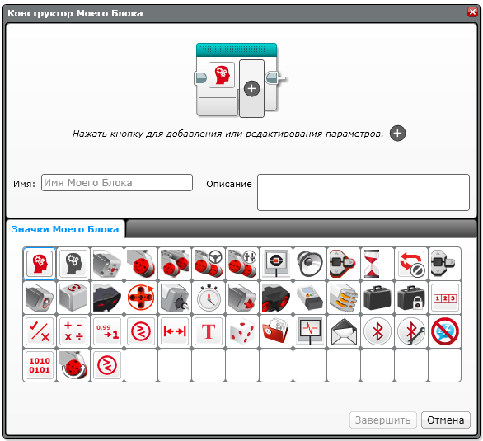
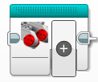
Шаг 2: Запустить конструктор Моего блока
A: Инструменты→ Конструктор Мой блок – Если у вас вышла ошибка смотрите на след. слайд
B: Дайте Моему блоку имя
C. Добавьте описание
D. Выберите картинку для целого Моего блока
A
B
C
D

Slide 9

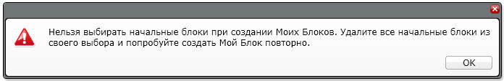
Частые сообщения ошибок
Ошибка 1:
РЕШЕНИЕ: Вам нужно выделить блоки перед созданием Моего Блока
Ошибка 2:
РЕШЕНИЕ: Снимите выделение со стартового блока перед созданием Моего Блока
Если ошибки продолжают появляться, просто выделите один блок вашей программы и создайте Мой блок. Вы можете изменять и добавлять другие блоки в любое время. Вы также можете менять даже входы и выходы* после создания Моего блока.
* Обновление 2017 г.

Slide 10

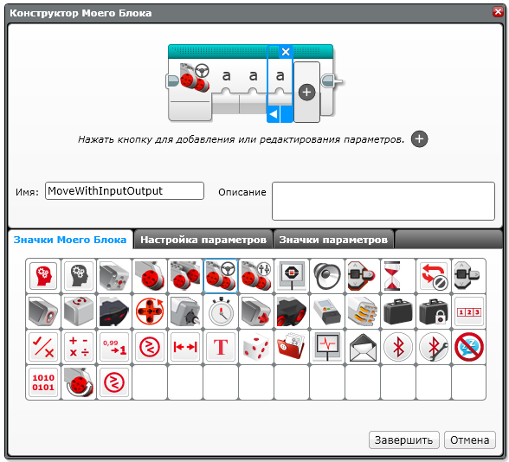
Step 3: Добавление Входов/Выходов
A
A. We need to add two inputs and one output so we will click the + button three times
B. Выберите первый параметр
C. Перейдите в настройку параметров
B
C

Slide 11
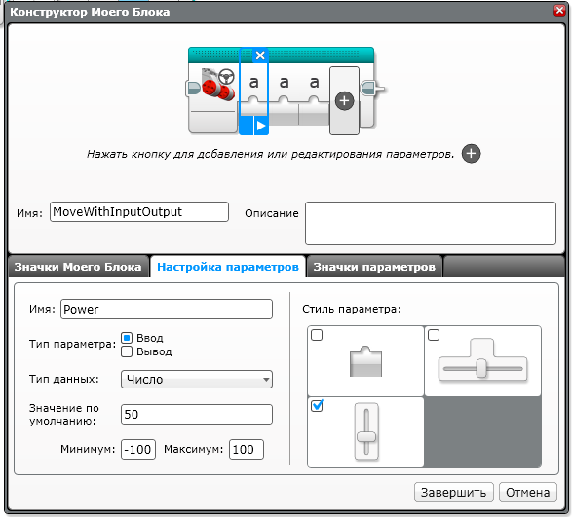
Шаг 4: Настройте параметр мощности
A. Назовите параметр
A
E
B. Выберите вход
B
C. Мощность это число
C
D. Выберите значение по умолчанию
D
E. Выберите тип кнопки
Установка мин и макс значений (только для ползунка)

Slide 12
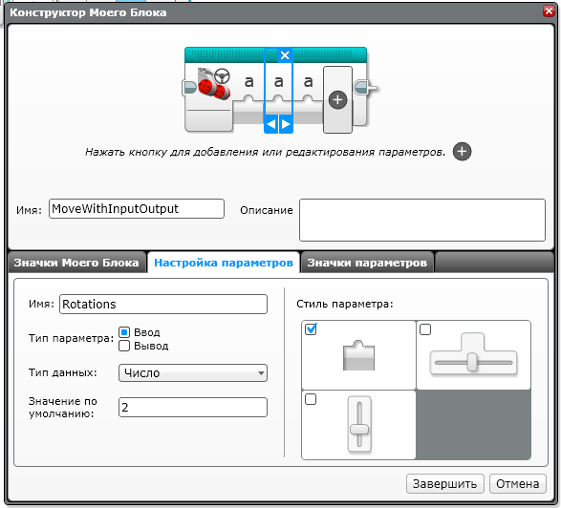
Шаг 5: Настройте параметр оборотов
Теперь выберите второй параметр
A. Назовите параметр
A
E
B. Выберите вход
B
C. Мощность это число
C
D. Выберите значение по умолчанию
D
E. Выберите тип кнопки

Slide 13
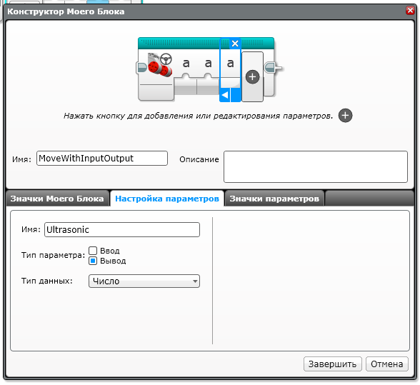
Шаг 6: Настройте параметр УЗ
Выберите 3 параметр
Move Rotations and output Ultrasonic
A
A. Назовите параметр
B
B. Выберите выход
C
C. Выход УЗ датчика - число

Slide 14
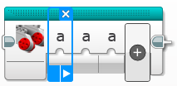
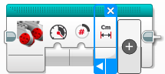
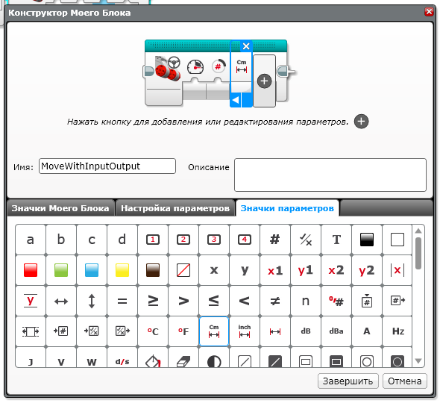
Шаг 7: Значки параметров
Сейчас мы изменим значки параметров.
Выберите параметр
B. Выберите вкладку «Значки параметров», и выберите значок
C. Повторите шаг А и В для каждого параметра
D. Нажмите Завершить когда будете готовы.
A
B
D

Slide 15
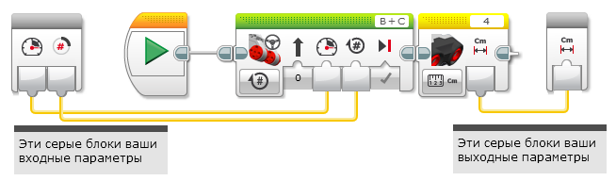
Шаг 8: Добавляем шины данных
Когда вы нажмете на Завершить (на предыдущих слайдах) вы увидите это.
Соедините шины данных параметров Моего блока с соответствующими входами/выходами блоков.
Эти серые блоки – входы/выходы (параметры) были автоматически созданы конструктором Моего блока

Slide 16
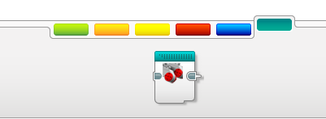
Где Мои блоки?
Your My Block will appear in the turquoise tab. You can now use this block in any program.
Мой блок использован дважды. Один раз – вперед на 2 оборота, второй раз – назад на 5 оборотов.
Заметка: Мой блок может быть использован с разными значениями.

Slide 17
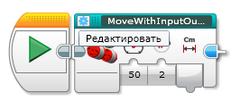
Редактирование Моего блока
Если вы хотите изменить что-нибудь в Моем блока, просто нажмите «Редактировать» в лево верхнем углу Моего блока*
Вы можете изменять имя, добавлять и убирать параметры и т.д.
* Обновление 2017 г.

Slide 18
Благодарность
Этот урок создан Sanjay Seshan и Arvind Seshan
Больше уроков доступно на сайте mindlesson.ru и ev3lessons.com
Перевод осуществил: Абай Владимир, abayvladimir@hotmail.com
This work is licensed under a Creative Commons Attribution-NonCommercial-ShareAlike 4.0 International License.

